Slide 1
Αιματολογία ΙΙ (Θ)
Ανοικτά Ακαδημαϊκά Μαθήματα στο ΤΕΙ Αθήνας
Ενότητα 10: Αιμοσφαιρινοπάθειες
Αναστάσιος Κριεμπάρδης
Τμήμα Ιατρικών εργαστηρίων
Το περιεχόμενο του μαθήματος διατίθεται με άδεια Creative Commons εκτός και αν αναφέρεται διαφορετικά | Το έργο υλοποιείται στο πλαίσιο του Επιχειρησιακού Προγράμματος «Εκπαίδευση και Δια Βίου Μάθηση» και συγχρηματοδοτείται από την Ευρωπαϊκή Ένωση (Ευρωπαϊκό Κοινωνικό Ταμείο) και από εθνικούς πόρους.

Slide 2
Αιμοσφαινοπάθειες
β-Θαλασσαιμίες.
Μείζων β-μεσογειακή αναιμία.
Ενδιάμεση β-μεσογειακή αναιμία.
Ετερόζυγη β-μεσογειακή αναιμία.
δβ-θαλασσαιμία.
Αιμοσφαιρινοπάθεια Lepore/Πύλος.
Κληρονομική παραμονή HbF.
α-θαλασσαιμίες.
Δρεπανοκυτταρικά σύνδρομα.
Ετερόζυγη δρεπανοκυτταρική αναιμία.
Άλλες αιμοσφαιρινοπάθειες.
Άλλες αιμοσφαιρινοπάθειες .

Slide 3
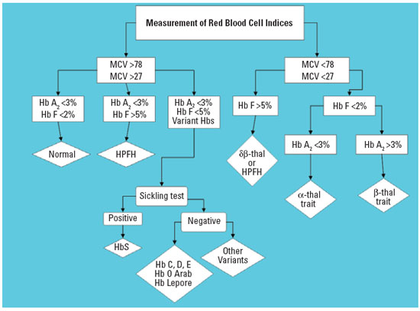
Αλγόριθμος
mlo-online.com

Slide 4
Γενική εισαγωγή-Ταξινόμηση
Σύνθεση Hb.
Ποσοτικές ή ποιοτικές.
Παραδείγματα;
1925 Colley.
Διαταραχή ισορροπίας α- και β- αλυσίδων.
Έγκλειστα.
Κληρονομικές.
700 πολυμορφισμοί.
Προστασία από τα πλασμώδια.

Slide 5
β-Θαλασσαιμίες

Slide 6
Στοιχεία κλειδιά β-Θαλασσαιμίες
Κλινικές εκδηλώσεις.
Χρόνια αναιμία.
Ιστική υποξία.
Υπερφόρτωση με σίδηρο.
Συχνή στη μεσόγειο.
Τρεις κλινικές μορφές:
Μείζων,
Ενδιάμεση,
Ετερόζυγη.
Μείωση HbA.
Αύξηση HbA2.
Αύξηση HbF.

Slide 7
Επιδημιολογία β-Θαλασσαιμίες
Μεσόγειο.
Βόρεια και δυτική Αφρική.
Ινδία.
Πακιστάν.
Νότιοανατολική Ασία.
Ελλάδα οι ετροζυγώτες 2-20%.
Γιατί οι ετεροζυγώτες β-μεσογειακής είναι ανθεκτικοί στο παράσιτο της ελονοσίας;
Περιορίζεται ενδοκυττάρια ο πολλαπλασιασμός του.
Μειωμένη τάση για συγκόλληση σε ροζέτες.

Slide 8
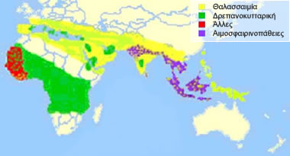
Κατανομή 1/2
paspama.gr

Slide 9
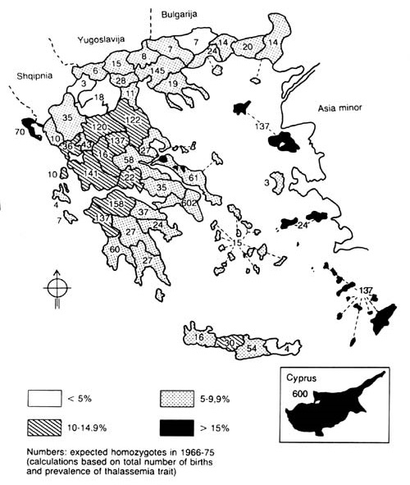
Ελληνική κατανομή
iatrikionline.gr

Slide 10
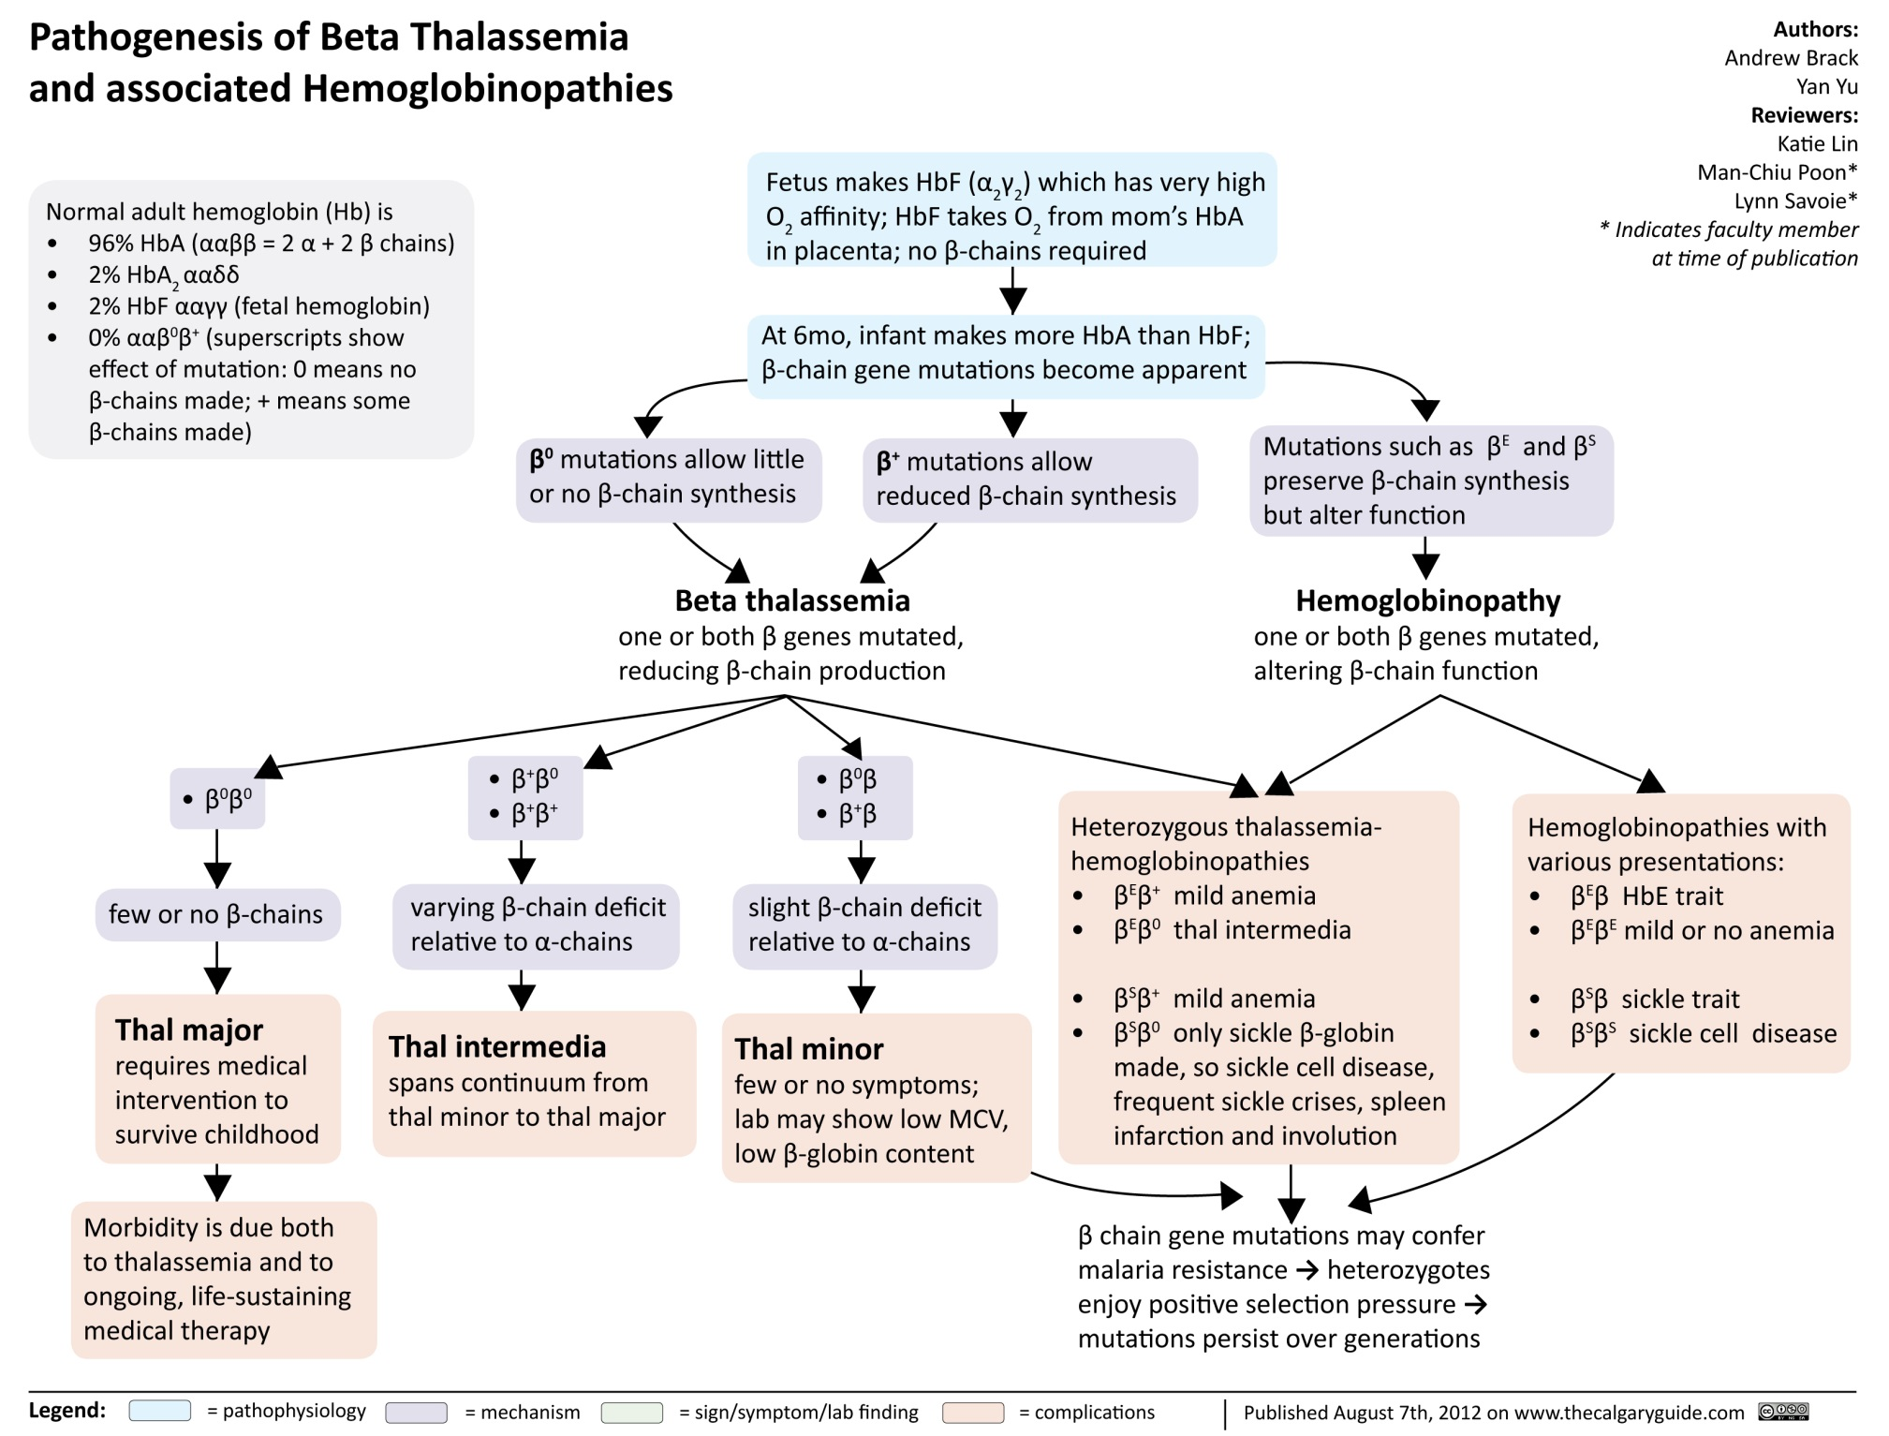
Παθογέννεση
calgaryguide.ucalgary.ca

Slide 11
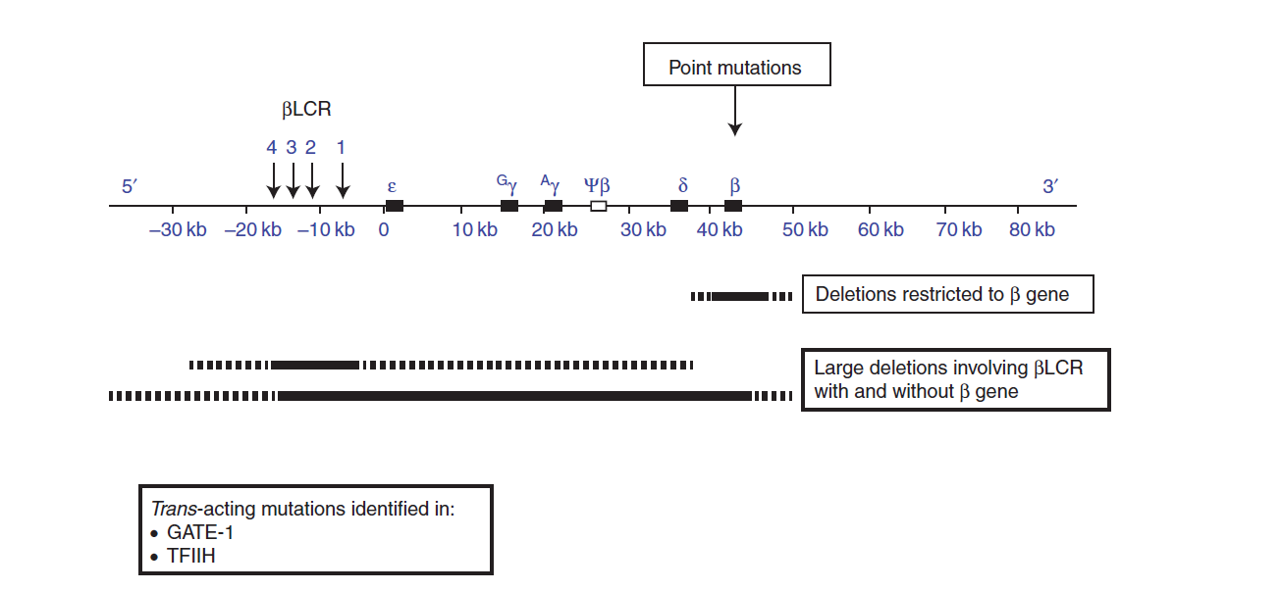
Μεταλλαγές 1/2

Slide 12
Μεταλλαγές 2/2

Slide 13
Διάκριση κλινικών μορφών
β-μείζων θαλασσαιμία
Νόσος του Cooley,
Σοβαρή με μείωση όλων των β-αλυσίδων.
Ενδιάμεσα θαλασσαιμία
Συνδυασμός δύο μορφών θαλασσαιμίας.
β-ελάσσων θαλασσαιμία
Ετερόζυγη,
Μειωμένη παραγωγή β-αλυσίδων,
Στίγμα.

Slide 14
Μείζων β-Μεσογειακή αναιμία
Κλινική Εικόνα
Επίπεδα της HbF
Περίσσεια α-αλυσίδων
Πόση η παραγωγή των β-αλυσίδων;
Μεταγγίσεις μείωσαν
τα συμπτώματα
Χωρίς αγωγή
6 μήνες της ζωής.
νωθρό, ωχρό.
Λαχάνιασμα.
Κοιλιακή διάταση.
Ίκτερο.
Σκελετικές ανωμαλίες (μογγολοειδή προσωπείο).

Slide 15
Κλινικές επιπλοκές μεταγγίσεων
Καρδιακή λειτουργία
Υπερφόρτωση με σίδηρο.
Αιμοσιδήρωση μυοκαρδίου.
Δύσπνοια.
Κόπωση.
Συμφορητική ΚΑ.
Ηπατομεγαλία
Εξωμυελική αιμοποίηση.
Μεταγγίσεις.
Σίδηρος στο ήπαρ.
Εικόνα αιμοχρωμάτωσης.
Κίρρωση ή ίνωση.
Αποσιδήρωση

Slide 16
Εργαστηριακά ευρήματα 1/2
Γενική αίματος
Σοβαρή υπόχρωμη μικροκυτταρική αναιμία.
ΔΕΚ αυξημένα.
Θρομβοκυττάρωση (;).
Λευκά αιμοσφαίρια και αιμοπετάλια πιθανά ελαφρώς αυξημένα.
Επίχρισμα αίματος
Ποικιλοκυττάρωση.
Υποχρωμία.
Μικροκυττάρωση.
Ανισοκυττάρωση.
Βασεόφιλο στίξη.
Στοχοκυττάρωση.
Πολυχρωματοφιλία.
Διπλός πληθυσμός RBCs.

Slide 17
Εργαστηριακά ευρήματα 2/2
Μυελός των οστών
Υπερπλασία της ερυθράς σειράς.
Βασεόφιλη στίξη των ερυθροβλαστών.
Αύξηση σιδήρου.
Κλάσματα Hb
ΗbΑ απούσα ή παράγεται σε μειωμένη ποσότητα.
HbA2 & HbF αυξημένη.

Slide 18
Βιοχημικός έλεγχος
Χολερυθρίνη.
Έμμεση.
LDH.
ALP.
GGT.
Μείωση χοληστερόλης (HDL/LDL).

Slide 19
Ακτινολογικά ευρήματα
Στα μακρά οστά λέπτυνση του οστικού φλοιού.
Κρανίο (ψηκτροειδής παρυφή κρανίου).

Slide 20
Θεραπευτική αντιμετώπιση
Αντιμετώπιση αναιμίας.
Χορήγηση φυλλικού.
Χορήγηση ασκορβικού.
Μεταγγίσεις.
Αποσιδήρωση.
Σπληνεκτομή.
Σκελετικό ιστό.
Ενδοκρινείς.
Λοιμώξεις.
Ερυθροποιητίνη.
Γονιδιακή θεραπεία.
Μεταμόσχευση μυελού των οστών.

Slide 21
Μεταγγίσεις
Επίπεδα Hb.
Κλινικά σημεία στο σκελετό.
Περιορισμός ηπατοσπληνομεγαλίας.
Μειωμένες σκελετικές βλάβες.
Φυσιολογική καρδιακή λειτουργία.
Λευκαφαιρεμένα RBCs.
1-3 μονάδες/2-5 εβδομ.
Ηb >10gr/dl.

Slide 22
Υδροξυουρία και Epo
Αύξηση της HbF.
Καταστροφή των ερυθροβλαστών με HbA.

Slide 23
Αποσιδήρωση
1 μονάδα RBCs 250mgr Fe.
Χηλικοί παράγοντες.
Κινητοποίηση του ιστικού σιδήρου.
Σταθερά σύμπλοκα.
Αποβολή με ούρα ή κόπρανα.

Slide 24
Αλλογενής μεταμόσχευση στελεχιαίων
1.000 ασθενείς.
Ίαση.
HLA συμβατό δότη.
95%.
Κακή πρόγνωση η υπερφόρτωση με σίδηρο.

Slide 25
Γονιδιακή θεραπεία
Πρώιμο στάδιο.
Μεταφορά με ειδικό φορέα του υγιούς γονιδίου κωδικοποίησης της β-αλυσίδας.

Slide 26
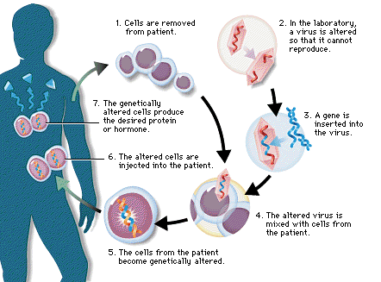
Μεταμόσχευση μυελού των οστών
library.thinkquest.org

Slide 27
Μεσογειακή αναιμία και κύηση
Ναι.
Αποφυγή αποσιδήρωσης.
Προσεκτική διαχείριση μετάγγισης.
Hb > 8gr/dl.

Slide 28
Γενικά Ενδιάμεση β-ΜΑ
Παραγωγή HbA.
Ήπια ή βαριά.
Σπληνεκτομή.
Υπόχρωμη μικροκυτταρική αναιμία.
ΗbA από 5-75%.
HbA2 από 3-8%.
HbF από 20-90%.

Slide 29
Γενικά Ετερόζυγη β-ΜΑ
Τυχαία και ασυμπτωματική.
Έντονη υποχρωμία και μικροκυττάρωση.
RDW ΦΤ.
Ερυθροκυττάρωση.
ΗbA2 3-8%.

Slide 30
Γενικά δβ-θαλασσαιμία
Μεγάλες ελλείψεις.
β- και δ- σφαιρινικό γονίδιο.
Μόνο HbF.
Ήπια κλινική εικόνα.
Διάγνωση με HbF (5-15%).

Slide 31
Γενικά Αιμοσφαιρινοπάθεια Lepore
Ασύμμετρη αντιπαράθεση των ομόλογων χρωμοσωμάτων
Φάση της μείωσης της κυτταρικής διαίρεσης
Χιασμό μη ομόλογων περιοχών
Δημιουργία υβριδικών γονιδίων
Φαινότυπος β-ΜΑ
Παρουσία Hb Lepore (Pylos)

Slide 32
Γενικά Κληρονομική παραμονή HbF
HbF, πώς;
Απώλεια τμήματος του β-γονιδίου.
Μπορεί και σημιακές μεταλλαγές.
Αφρικανικός τύπος HPFH
Ασυμπτωματικοί.
Ορθρόχρωμη και ορθροκυτταρική.

Slide 33
α-θαλασσαιμίες

Slide 34
Εισαγωγή α-θαλασσαιμίες
4 γονίδια σύνθεσης της α-αλυσίδας.
2 γονίδια σύνθεσης της β-αλυσίδας.
Ασυμπτωματική μέχρι ασύμβατη με τη ζωή.
ΗbA, HbA2, HbF έχουν α-αλυσίδες.

Slide 35
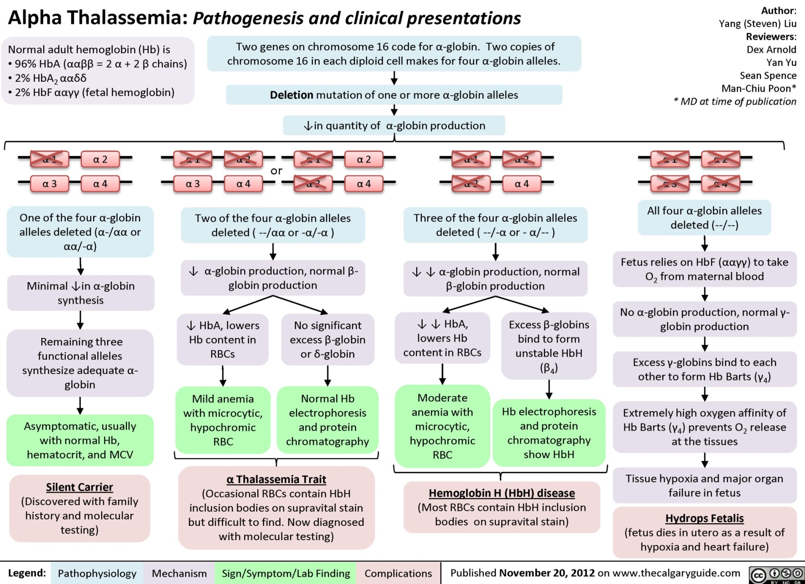
Παθογέννεση
calgaryguide.ucalgary.ca

Slide 36
Στοιχεία κλειδιά α-θαλασσαιμίες
4 γονίδια ρύθμισης της α-αλυσίδας.
Μεσόγειο.
α-θαλασσαιμία-2 ή ήπια ετερόζυγη α-ΜΑ.
α-θαλασσαιμία-1 ή βαρεία ετεροζυγη α-ΜΑ.
Αιμοσφαιρινοπάθεια Η.
Εμβρυϊκός ύδρωπας.
Ασύμβατη με τη ζωή η ομόζυγη.
Στην Ελλάδα μεγαλύτερη συχνότητα η ετερόζυγη μορφή της α-ΜΑ.

Slide 37
α-θαλασσαιμία-2
Απώλεια ή αδρανοποίηση 1 από τα 4 γονίδια.
Ονομάζεται ετεροζυγη α-ΜΑ.
Όχι συμπτώματα.
Φυσιολογική αιματολογική εικόνα

Slide 38
α-θαλασσαιμία-1
2 γονίδια / βλάβη.
Ασυμπτωματική.
Ήπια αναιμία.
Υπόχρωμη και μικροκυτταρική.
RDW αυξημένο.
Ποικιλοκυττάρωση .

Slide 39
Αιμοσφαιρινοπάθεια Η
3 γονίδια δεν λειτουργούν.
Μειωμένα ποσοστά των α-αλυσίδων.
Περισσεύουν οι β αλυσίδες.
Φτιάχνουν τετραμερή β-σφαιρίνης.
Ονομάζεται HbH.
Σπληνομεγαλία και ηπατομεγαλία.
Χρόνια αιμόλυση.
Καρδιακή ανεπάρκεια.

Slide 40
Εργαστηριακά ευρήματα
Γενική αίματος
Αναιμία.
Υπόχρωμη και μικροκυτταρική.
RDW αυξημένο.
MCHC μειωμένο.
MCHC διαφορική διάγνωση α-, β-ΜΑ.
ΔΕΚ αυξημένα.
Θρομβοκυττάρωση ψευδώς.
Επίχρισμα αίματος
Υποχρωμία.
Μικροκυττάρωση.
Ανισοποικιλοκυττάρωση.
Κύτταρα φαντάσματα.

Slide 41
Λοιπά εργαστηριακά ευρήματα
HbH 5-40%.
Έμμεση χολερυθρίνη.
Αυξημένη LDH.
Αυξημένος Fe και φεριτίνη.
Έγκλειστα.

Slide 42
Εμβρυϊκός ύδρωπας
4 γονίδια έλλειψη.
Δεν υπάρχει φυσιολογική Hb.
Hb Bart’s.
Σοβαρή αναιμία και σπάνια γίνεται τοκετός.
78% των μητέρων εμφανίζουν τοξιναιμία, οιδήματα, υπέρταση και λευκοματουρία.

Slide 43
Δρεπανοκυτταρικά Σύνδρομα

Slide 44
Στοιχεία Κλειδιά Δρεπανοκυτταρικά Σύνδρομα
Κεντρική Αφρική, νοτιοανατολική Ασία, Νότια Αμερική και Μεσόγειο.
Παρουσία HbS.
Χρόνια αιμολυτική αναιμία.
Αιμολυτικές κρίσεις.
Δρεπανοκύτταρα
Οι κρίσεις είναι:
Αγγειοφρακτικές-επώδυνες.
Απλαστικές.
Εγκλωβισμού στα σπλάχνα.

Slide 45
Κληρονομικότητα και επιδημιολογία
Αυτοσωμικό υπολειπόμενο χαρακτήρα.
Η ετερόζυγη μορφή προστατεύει από πλασμώδιο falciparum.
Ομόζυγοι στην HbS ή διπλοί ετεροζυγώτες (δρεπανοκυτταρική και μεσογειακή).

Slide 46
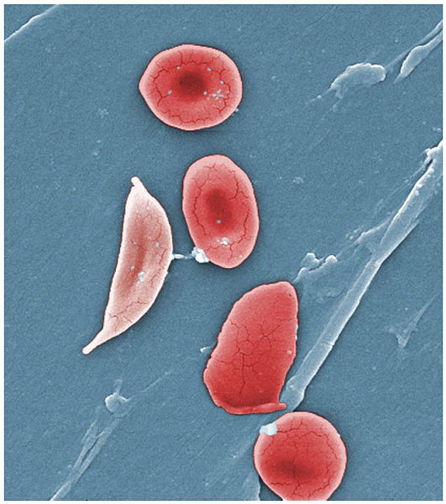
Δρεπανοκύτταρο 1/2
“1911 Sickle Cells”, από CFCF διαθέσιμο με άδεια CC BY 3.0

Slide 47
Αιτιολογία - παθοφυσιολογία
Μεταλλαγή στη θέση 6 τη β-αλυσίδας.
Γλουταμινικό αντί βαλίνη.
HbS διαφορετικό ηλεκτρικό φορτίο.
Αποξυγόνωση της HbS δημιουργεί πολυμερή.
Τα πολυμερή αλλάζουν το σχήμα.
Αρχικά η δρεπάνωση αναστρέψιμη.
Μικροέφρακτα.
Ενεργοποίηση παραγόντων φλεγμονής και θρόμβωσης.

Slide 48
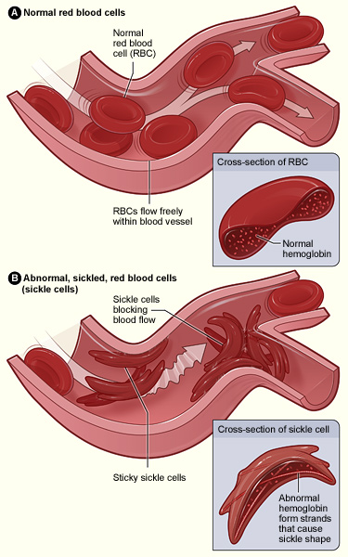
Δρεπανοκύτταρο 2/2
“Sickle cell 01”, από Dr.saptarshi διαθέσιμο ως κοινό κτήμα

Slide 49
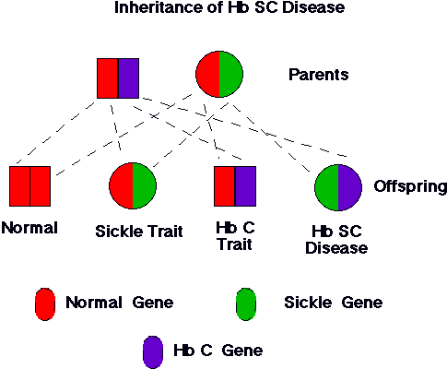
Κληρονομικότητα της νόσου
sickle.bwh.harvard.edu

Slide 50
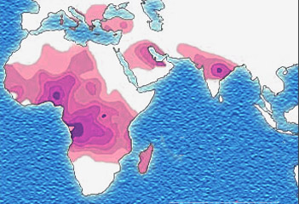
Κατανομή 2/2
“Sickle cell distribution”, από Filip em διαθέσιμο με άδεια CC BY-SA 3.0

Slide 51
Κλινική Εικόνα
Εκδηλώσεις αναιμίας.
Αιμολυτικές κρίσεις.
Αγγειοφρακτικές κρίσεις.
Απλαστικές κρίσεις.
Παγίδευση ερυθροκυττάρων στα σπλάχνα.
Ορμονικές διαταραχές.
Λοιμώξεις.
Βλάβες στα νεφρά.
Έλκη δέρματος.
Ινώδη στοιχεία στον πνέυμονα.
Οστεονέκρωση.
Σπληνομεγαλία.
Χολοληθίαση.
Κύηση (έμφρακτα πλακούντα).

Slide 52
Γιατί λοιμώξεις;
Λόγω:
Λειτουργικής ασπληνίας.
Διαταραχές φαγοκυττάρων.
Διαταραχή ενεργοποίησης συμπληρώματος (εναλλακτική οδό).

Slide 53
Εργαστηριακή ευρήματα
Ορθρόχρωμη και ορθροκυτταρική αναιμία.
Ηb 6-11 g/dl.
ΔΕΚ αυξημένα.
Ήπια λευκοκυττάρωση και θρομβοκυττάρωση.

Slide 54
Επίχρισμα αίματος
Δρεπανοκύτταρα.

Slide 55
Θεραπεία
Αντιμετώπιση λοιμώξεων.
Αντιμετώπιση επώδυνων κρίσεων.
Μεταγγίσεις.
Φαρμακευτική αγωγή.
Φυλλικό οξύ (χρόνια αιμόλυση),
Υδροξυουρία.
Μεταμόσχευση αρχέγονων αιμοποιητικών.
Γονιδιακή θεραπεία.

Slide 56
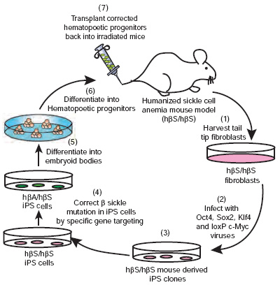
Γονιαδιακη θεραπεια
hematopoiesis.info με άδεια CC BY-ND 3.0

Slide 57
Ετερόζυγη δρεπανοκυτταρική αναιμία

Slide 58
Εισαγωγή
Ασυμπτωματική.
Ανεξήγητη αιματουρία.
Ουρολοιμώξεις.
ΦΤ γενική αίματος.
ΦΤ επίχρισμα.
Διάγνωση με ηλεκτροφόρηση αιμοσφαιρίνης
40% HbS

Slide 59
Άλλες αιμοσφαιρινοπάθειες…
Αιμοσφαιρινοπάθειες
D
E
O-Arab
HbS/Bdthal
SC
HPFH

Slide 60
Διαγνωστική προσπέλαση αιμοσφαιρινοπαθειών
Γενική αίματος.
Δείκτες.
Επίχρισμα.
Κλάσματα αιμοσφαιρίνης.
Φεριτίνη.
Έγκλειστα.
Δοκιμασία δρεπάνωσης.
Έλεγχος οικογένειας.
DNA.

Slide 61
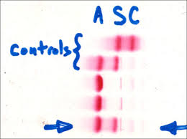
Ηλέκτροφόρηση αιμοσφαιρινης

Slide 62
Τέλος Ενότητας

Slide 63
Σημειώματα

Slide 64
Σημείωμα Αναφοράς
Copyright Τεχνολογικό Εκπαιδευτικό Ίδρυμα Αθήνας, Αναστάσιος Κριεμπάρδης 2014. Αναστάσιος Κριεμπάρδης. «Αιματολογία ΙΙ (Θ). Ενότητα 10: Αιμοσφαιρινοπάθειες». Έκδοση: 1.0. Αθήνα 2014. Διαθέσιμο από τη δικτυακή διεύθυνση: ocp.teiath.gr.

Slide 65
Σημείωμα Αδειοδότησης
Το παρόν υλικό διατίθεται με τους όρους της άδειας χρήσης Creative Commons Αναφορά, Μη Εμπορική Χρήση Παρόμοια Διανομή 4.0 [1] ή μεταγενέστερη, Διεθνής Έκδοση. Εξαιρούνται τα αυτοτελή έργα τρίτων π.χ. φωτογραφίες, διαγράμματα κ.λ.π., τα οποία εμπεριέχονται σε αυτό. Οι όροι χρήσης των έργων τρίτων επεξηγούνται στη διαφάνεια «Επεξήγηση όρων χρήσης έργων τρίτων».
Τα έργα για τα οποία έχει ζητηθεί άδεια αναφέρονται στο «Σημείωμα Χρήσης Έργων Τρίτων».
[1] http://creativecommons.org/licenses/by-nc-sa/4.0/
Ως Μη Εμπορική ορίζεται η χρήση:
που δεν περιλαμβάνει άμεσο ή έμμεσο οικονομικό όφελος από την χρήση του έργου, για το διανομέα του έργου και αδειοδόχο
που δεν περιλαμβάνει οικονομική συναλλαγή ως προϋπόθεση για τη χρήση ή πρόσβαση στο έργο
που δεν προσπορίζει στο διανομέα του έργου και αδειοδόχο έμμεσο οικονομικό όφελος (π.χ. διαφημίσεις) από την προβολή του έργου σε διαδικτυακό τόπο
Ο δικαιούχος μπορεί να παρέχει στον αδειοδόχο ξεχωριστή άδεια να χρησιμοποιεί το έργο για εμπορική χρήση, εφόσον αυτό του ζητηθεί.

Slide 66
Επεξήγηση όρων χρήσης έργων τρίτων
©
Δεν επιτρέπεται η επαναχρησιμοποίηση του έργου, παρά μόνο εάν ζητηθεί εκ νέου άδεια από το δημιουργό.
διαθέσιμο με άδεια CC-BY
Επιτρέπεται η επαναχρησιμοποίηση του έργου και η δημιουργία παραγώγων αυτού με απλή αναφορά του δημιουργού.
διαθέσιμο με άδεια CC-BY-SA
Επιτρέπεται η επαναχρησιμοποίηση του έργου με αναφορά του δημιουργού, και διάθεση του έργου ή του παράγωγου αυτού με την ίδια άδεια.
διαθέσιμο με άδεια CC-BY-ND
Επιτρέπεται η επαναχρησιμοποίηση του έργου με αναφορά του δημιουργού.
Δεν επιτρέπεται η δημιουργία παραγώγων του έργου.
διαθέσιμο με άδεια CC-BY-NC
Επιτρέπεται η επαναχρησιμοποίηση του έργου με αναφορά του δημιουργού.
Δεν επιτρέπεται η εμπορική χρήση του έργου.
διαθέσιμο με άδεια CC-BY-NC-SA
Επιτρέπεται η επαναχρησιμοποίηση του έργου με αναφορά του δημιουργού
και διάθεση του έργου ή του παράγωγου αυτού με την ίδια άδεια.
Δεν επιτρέπεται η εμπορική χρήση του έργου.
διαθέσιμο με άδεια CC-BY-NC-ND
Επιτρέπεται η επαναχρησιμοποίηση του έργου με αναφορά του δημιουργού.
Δεν επιτρέπεται η εμπορική χρήση του έργου και η δημιουργία παραγώγων του.
διαθέσιμο με άδεια
CC0 Public Domain
Επιτρέπεται η επαναχρησιμοποίηση του έργου, η δημιουργία παραγώγων αυτού και η εμπορική του χρήση, χωρίς αναφορά του δημιουργού.
διαθέσιμο ως κοινό κτήμα
Επιτρέπεται η επαναχρησιμοποίηση του έργου, η δημιουργία παραγώγων αυτού και η εμπορική του χρήση, χωρίς αναφορά του δημιουργού.
χωρίς σήμανση
Συνήθως δεν επιτρέπεται η επαναχρησιμοποίηση του έργου.

Slide 67
Διατήρηση Σημειωμάτων
Οποιαδήποτε αναπαραγωγή ή διασκευή του υλικού θα πρέπει να συμπεριλαμβάνει:
το Σημείωμα Αναφοράς
το Σημείωμα Αδειοδότησης
τη δήλωση Διατήρησης Σημειωμάτων
το Σημείωμα Χρήσης Έργων Τρίτων (εφόσον υπάρχει)
μαζί με τους συνοδευόμενους υπερσυνδέσμους.

Slide 68
Χρηματοδότηση
Το παρόν εκπαιδευτικό υλικό έχει αναπτυχθεί στo πλαίσιo του εκπαιδευτικού έργου του διδάσκοντα.
Το έργο «Ανοικτά Ακαδημαϊκά Μαθήματα στο ΤΕΙ Αθηνών» έχει χρηματοδοτήσει μόνο την αναδιαμόρφωση του εκπαιδευτικού υλικού.
Το έργο υλοποιείται στο πλαίσιο του Επιχειρησιακού Προγράμματος «Εκπαίδευση και Δια Βίου Μάθηση» και συγχρηματοδοτείται από την Ευρωπαϊκή Ένωση (Ευρωπαϊκό Κοινωνικό Ταμείο) και από εθνικούς πόρους.

